Slide 1
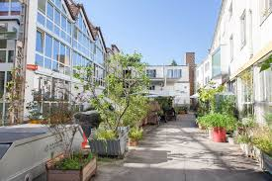
Loger : un besoin fondamental - pour tous ! Le point de vue du sociologue (Ueli Mäder) Journées d‘étude ASCP-SVBB des 14/15.9.2023 à Thoune
Gundeldinger Feld
Bâle
Un logement digne est synonyme de qualité de vie et aide les personnes défavorisées à organiser leur quotidien.

Slide 2
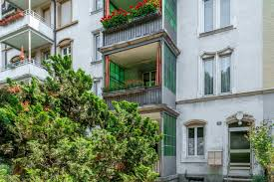
Loger : un besoin fondamental - pour tous ! (II)
Coopérative d'habitation du quartier de Gundeldingen à Bâle
Le logement reflète les rapports sociaux, influence fortement la satisfaction personnelle et renforce les stratégies d'adaptation.
"Nous avons grandi dans le quartier du Gundeli dans un appartement exigu. Nous étions assez pauvres et victimes de violence", m'a raconté un cuisinier. Et : "Heureusement que nous pouvions jouer dehors. Cela nous a aidés".

Slide 3
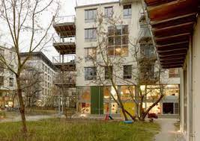
Loger : un besoin fondamental - pour tous ! (II)
Formes de logement innovantes
Haute école spécialisée de Lucerne
Des catégories aux personnes
Changement, différences et perceptions
Personnes sous curatelle
Comment est-ce que j‘habite et "place" : et comment passer de la projection à l'autoréflexion ?

Slide 4
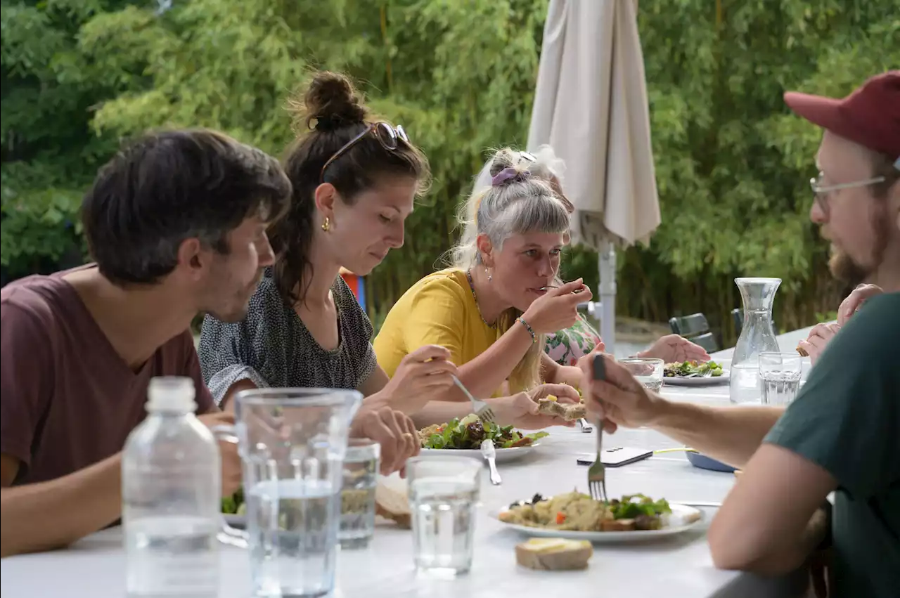
1. Le logement : des catégories aux personnes
Colocation à Berne
Le travail, le revenu, la santé et le logement sont des "catégories" (de base) importantes.
Que faisons-nous pour que les personnes concernées et leurs propres besoins figurent au premier plan ?

Slide 5
2. Le logement : changement, "différences subtiles" et perceptions subjectives (I)
Habiter en Suisse :
les moyennes sont trompeuses.
Biographies d'habitation et de vie :
continuité et ruptures.

Slide 6
2. Le logement : changement, différences... (II)
Conditions d‘habitation en CH (OFS 2021) : logements : 4'688'288, vacants : 1,31%, surface moyenne par logement : 102,4 m2, par pers. : 46,6m2, occupation : 2,2 pers., par chambre : 0,59 pers., loyer moyen 4 pces neuf : Fr. 2‘212, déménagement : 10,1%, taux de propriétaires : 36,3%...
Nous vivons plus longtemps, avons moins d'enfants, plus de véhicules privés, de ménages d'une seule personne, de déménagements, une plus grande part du loyer dans le coût de la vie...
Les emplois à durée déterminée, les ruptures biographiques, le travail à domicile et les transitions fluides se multiplient...

Slide 7
3. Le logement des personnes sous curatelle (I)
Respecter le droit à l'autodétermination (art. 416, al. 1, ch. 1 CC)
7.1 Domicile civil : les personnes sous curatelle capables de discernement peuvent changer de domicile de leur propre chef, les personnes sous curatelle de portée générale avec l'accord de l‘APEA... (§ 17a LiCCS)
7.2. Résilier le contrat de bail du logement, entrée dans une institution : uniquement possible pour les personnes capables de discernement sans APEA... (art. 416, al. 1, ch. 1 et 2 CC)
7.3 Accès au logement : le curateur peut uniquement y pénétrer avec le consentement de la personne concernée ou l‘autorisation expresse de l'APEA... (art. 391 al. 3 CC)
Que savons-nous et qu'est-ce qui aide ?

Slide 8
3. Le logement des personnes sous curatelle (II)
Les situations de vie divergent; il faut des logements répondant à des besoins spécifiques, du temps pour les clarifications/investigations et un engagement social.
Les pouvoirs publics doivent acquérir des biens immobiliers, les soustraire à la spéculation et encourager les activités communales et coopératives.
Il est également important de mettre en place une protection efficace des locataires.

Slide 9
Conclusion (I) : Comment est-ce que j‘habite et "place" ?
Quelles sont mes priorités en matière de logement ?
Comment prendre soin de moi et des autres ?
Et comment passer de la projection à l'autoréflexion ?

Slide 10
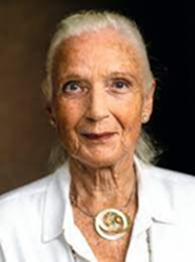
5. Conclusion (II) : Quand on n'a pas d'espoir, même les personnes en bonne santé peuvent mourir" (p. 65)
Gabriele von Arnim : Das Leben ist ein vorübergehender Zustand (La vie est un état passager)
"Je n'ai cessé de franchir des limites... (p. 12)
Les personnes qui ne connaissent pas leurs sentiments sont dangereuses. Parce qu‘elles confondent la dureté avec la force et la compassion avec la faiblesse..." (p. 45)
Être seul, c'est aussi se rencontrer soi-même.

Slide 11
Annexe (I) : La satisfaction, c'est plus que d'habiter plus confortablement
"Ce n'est pas une sinécure de faire partie des ‘retardataires', mais toute faiblesse n'est pas forcément une faiblesse. (Laure Wyss)
Et de la faiblesse naissent de nouvelles forces.
Aujourd'hui, je vis beaucoup plus comme je souhaiterais vivre. La vieillesse libère de la contrainte de devoir se mettre en scène en permanence. Elle met en lumière d'autres valeurs que cette satanée auto-satisfaction".
Voilà la grâce de l'âge
Laure Wyss: Schuhwerk im Kopf (2000)

Slide 12
Annexe (II) : avoir ou être ?
Ceux qui craignent les libertés (pour tous),
se réfugient dans la conformité
Nous faisons beaucoup pour être aimé au lieu d'aimer nous-mêmes
L'être en quête de sens se confie et partage avec les autres, sans s'enorgueillir

